Slide 1
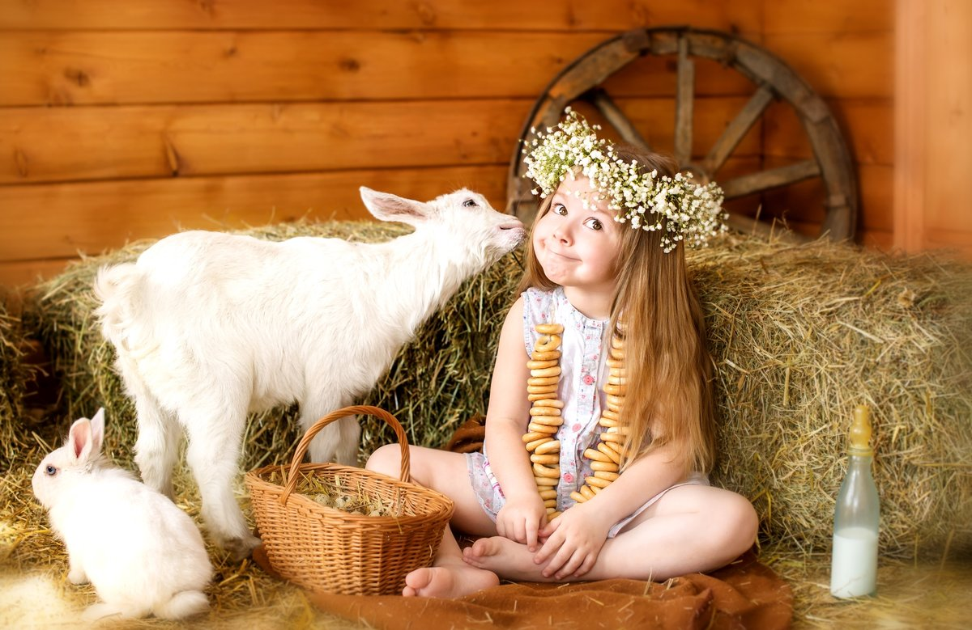
«Домашние и дикие животные и их детеныши»
Занимаемся с детьми
дома

Slide 2
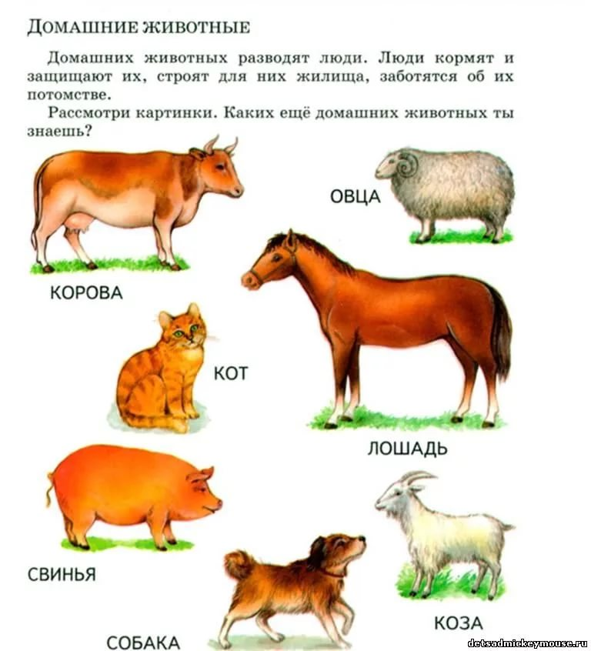
Подготовила воспитатель мл. гр. Шимко И. Е.
Уважаемые родители, предлагаю вам рассмотреть вместе с ребенком картинки. Назовите животных и их детенышей. Расскажите, чем кормят домашних животных, какую пользу они приносят человеку, как он за ними ухаживает. Закрепите в словаре обобщающее понятие «домашние животные»
Беседа с детьми:

Slide 3
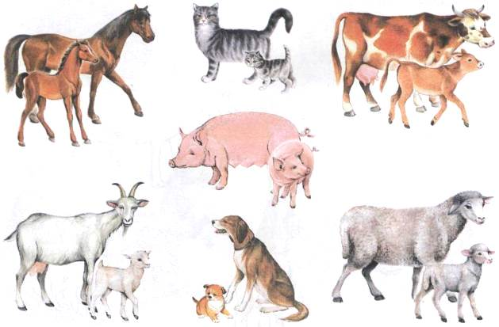
Обрати внимание на отличительные особенности животных. Упражнение: «Что у кого?»:Покажи по картинкам и назови части тела домашних животных.
У коровы — рога,.... У лошади — грива,....
У свиньи — пятачок,.... У собаки — лапы,....
Упражнение «Назови ласково»:Назови ласково папу, маму и детеныша каждого до­машнего животного.
Кот — котик, кошка — кошечка, котенок — котеночек.
Пес — ..., собака — ..., щенок — .... Бык — ..., корова — ..., теленок — ....
Козел — ..., коза — ..., козленок — .... Баран — ..., овца — ..., ягненок — ....

Slide 4
Рассказать ребенку, как называются домики, которые человек построил для домашних животных (для коров — коровник, для свиней — свинарник и т.д.).
Упражнение «Кто как голос подает?»: Закончи предложения.
Корова — мычит. Кошка — .... Собака — .... Лошадь — .... Свинья — ....
Закончи предложения (подбери и назови как можно больше слов-действий).
Собака (что делает?) — нюхает, рычит, грызет, охраняет... Лошадь (что делает?) — .... Свинья (что делает?) — ....
Закончи предложения.
Корова — мычит. Кошка — .... Собака — .... Лошадь — .... Свинья — ....
У маленького поросенка праздник. Решили домашние животные поздравить его с днем рождения. Посмотри на картинку. Назови животных, которые пришли к поросенку на праз­дник. Как называются их домики? Соедини каждое животное с его домиком цветной лини­ей-дорожкой. Как ты думаешь, что подарил каждый из гостей поросенку? (Соедини линия­ми гостей и их подарки).

Slide 5
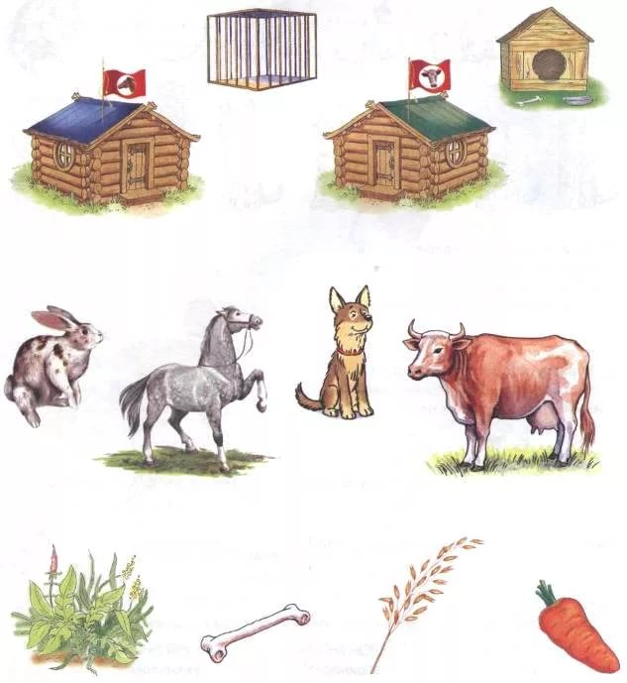

Slide 6
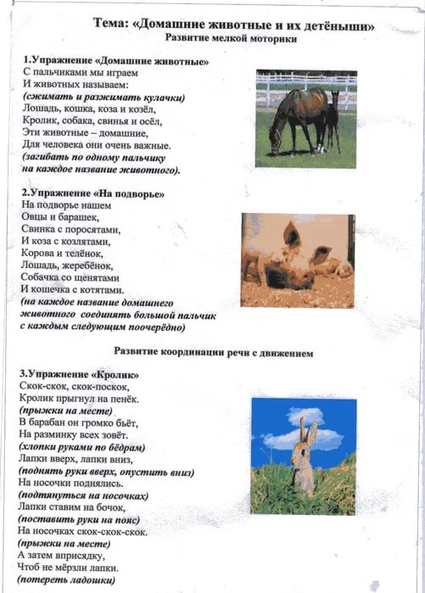
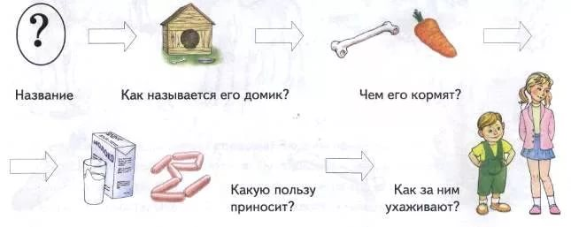
.
Упражнение «Расскажи-ка»
Со­ставь рассказы о домашних живот­ных
по предложенному плану.

Slide 7
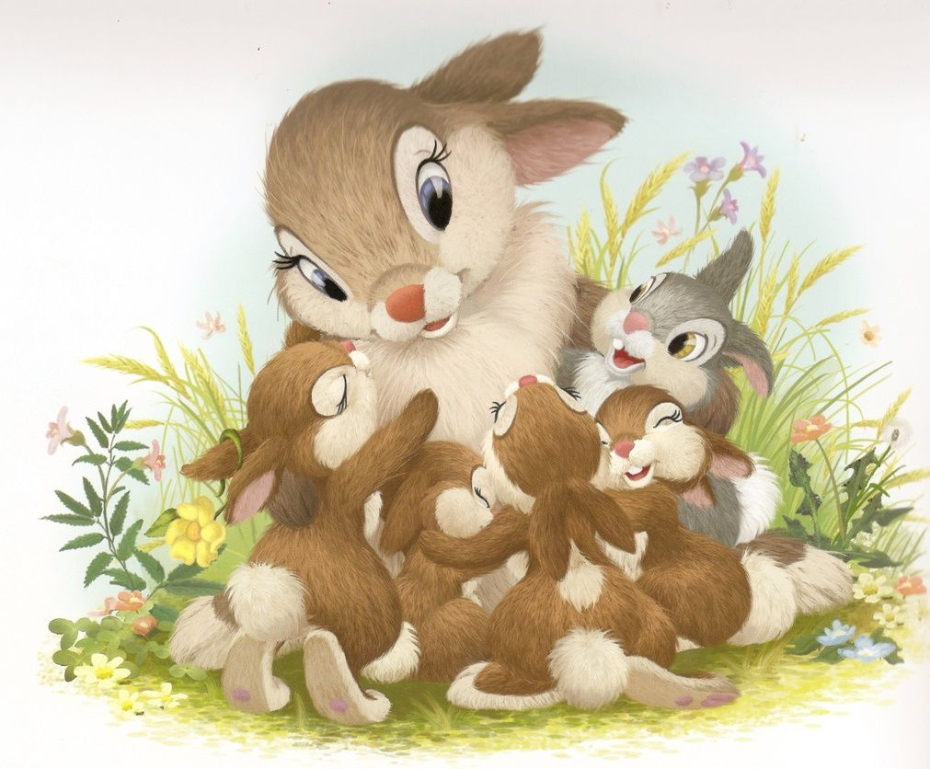
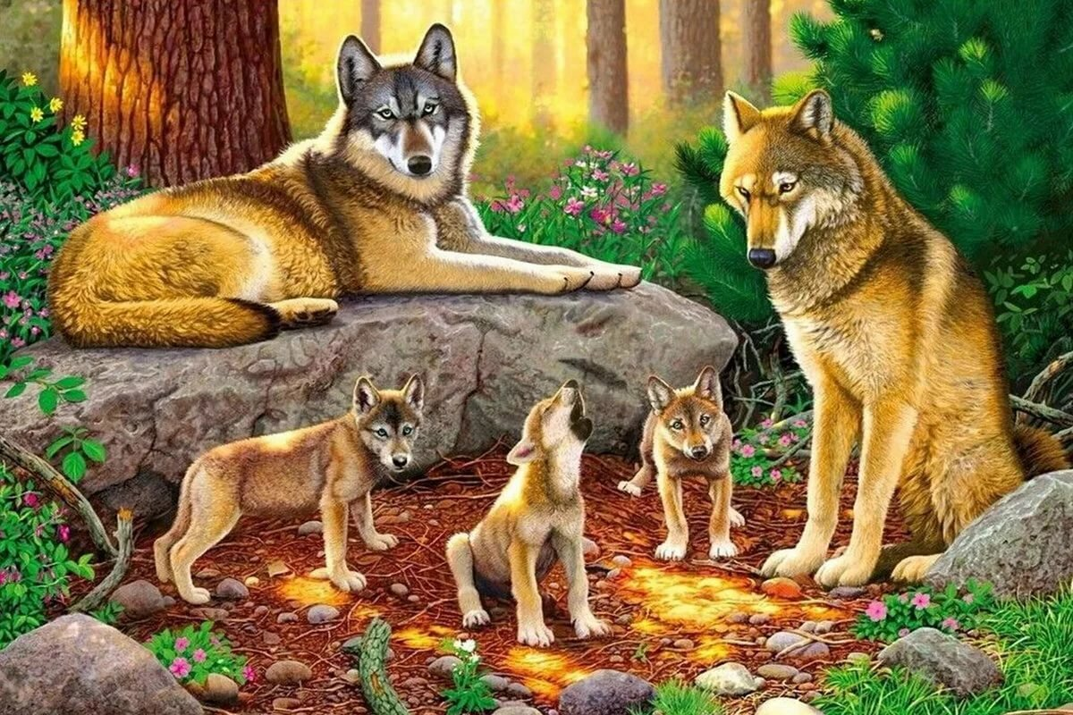
Тема: Дикие животные.
Для того чтобы, дети лучше усвоили материал, родителям рекомендуется: рассмотреть с ребенком иллюстрации с изображением животных наших лесов — зайца, волка, медведя и лисы; отметить их внешние признаки; рассказать о том, где они живут, чем питаются; закрепить в словарном запасе ребенка названия зверей и их детенышей.

Slide 8
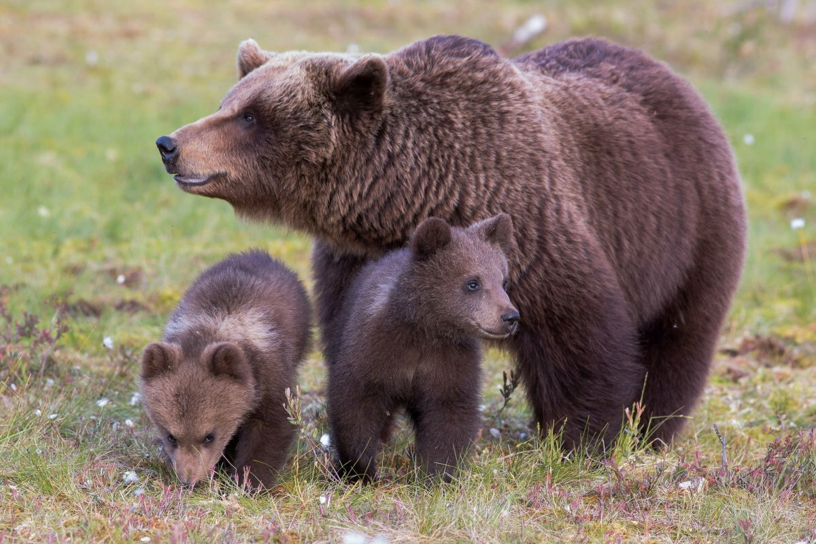
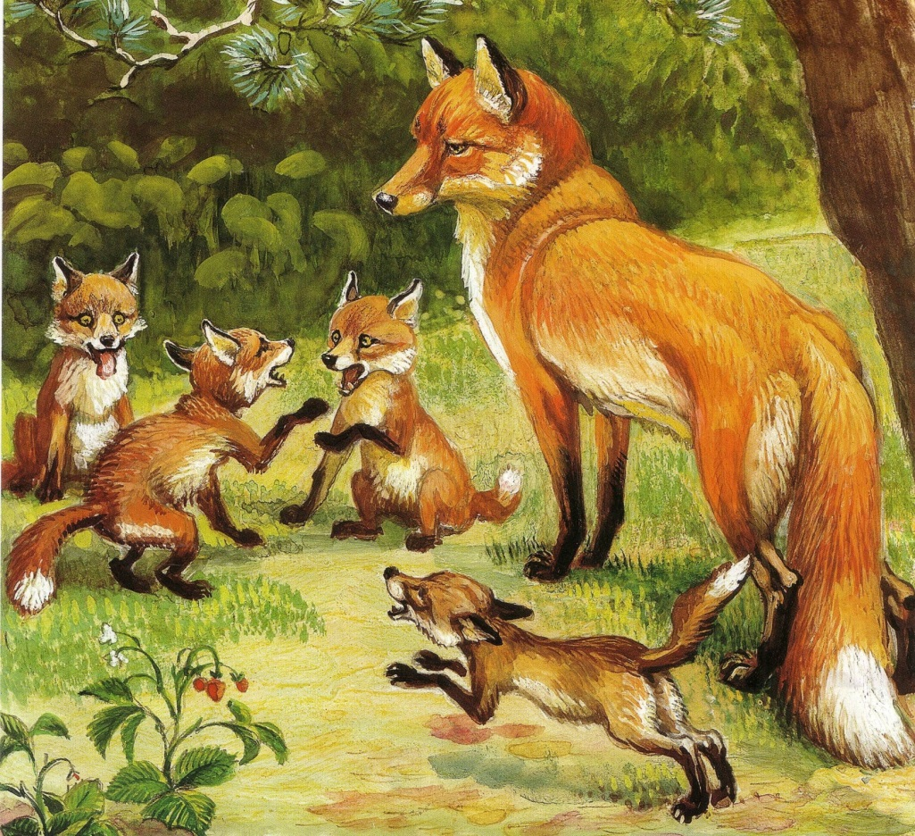

Slide 9
Поиграем с
пальчиками

Slide 10
Поиграйте с ребенком в дидактические игры:
«Угадай, кто это?» (подобрать существительные к прилагательным).
Бурый, косолапый, неуклюжий — ...
Серый, зубастый, страшный — ....
Хитрая, пушистая, рыжая — ....
Маленький, длинноухий, пугливый — ....
«У кого — кто?»
у медведя — медвежонок, у волка — ...,
у лисы — ... у зайца — ....
«Кто как голос подает?»
медведь — … (рычит), волк — … (воет).
«Кто где живет?»
В норе живет (кто?) — лиса,
В берлоге — ....
В логове — ....
Под кустом – …
«Кому что дадим?»
Мясо — волку, малину — ...
мед — ... морковку — ...
Поиграйте с ребенком в игру «Отгадай загадку» (помогите ребенку отгадать загадки, по возможности выучите одну):
Я, сознаюсь, виновата: я хитра и плутовата.
Я в курятник вечерком часто бегаю тайком. (Лиса)
Серый байковый зверюшка, косоглазый длинноушка.
Ну-ка, кто он, угадай и морковку ему дай. (Заяц)
Кто зимой холодной ходит злой голодный? (Волк)
Летом по лесу гуляет, зимой в берлоге отдыхает. (Медведь)

Slide 11
